Slide 1

Tourist’s route in Jeju
Chinese
최서윤

Slide 2
IDNEX
1
분석 주제
주제 &목적
데이터 구성
데이터 정제
이동패턴 시각화
2
데이터 구성
& 분석
3
결과
분석 결과

Slide 3
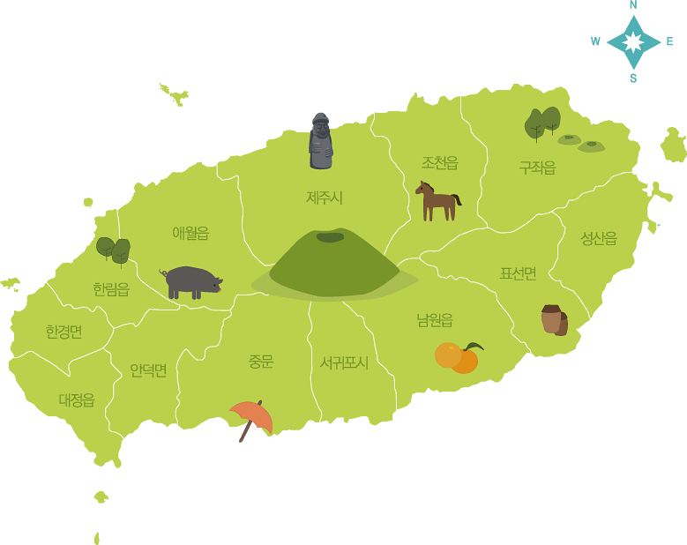


01
분석 주제
주제 & 목적
WIFI 접속 이력
의미있는 구간/시간
이동패턴

Slide 4

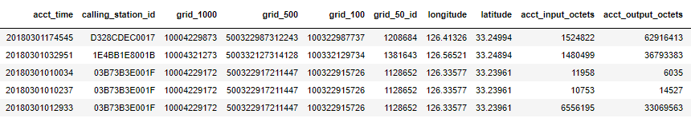
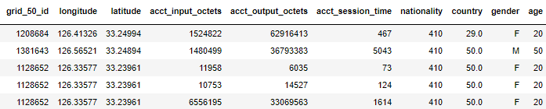
02
데이터 구성
& 분석
Data
5716867 rows x 14 columns
MAC ID
사용자ID
사용량
WIFI 접속위치
WIFI사용
사용자 정보
접속일시
Country : ‘거주민’
Nationality : 156
Notes:
전체 데이터 설명하고 사용량 파생변수 만든거랑 사용자 정보에서 거주민 drop / 국가번호 156인 사람들 추출 해서 총 오백칠십만개의 행이 나왔다 말씀드리고싶은것은 노란색 부분의 데이터입니다
한 아이디가 여러 번 나올 수 있다는것을 말해주는 건데 위치정보가 동일해도 여러 개가 나올수 있다 (시간만 다름
국적 156만 뽑고 거주민만 가질수 있는 컨트리 정보를 가진 행은 삭제했다 그래서 오백칠십만개

Slide 5
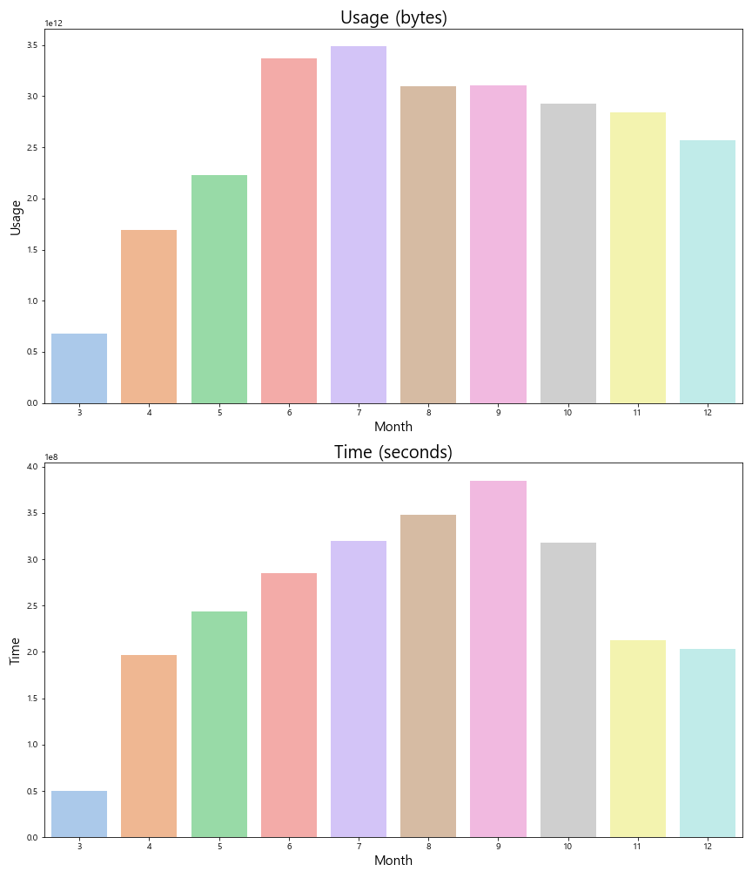
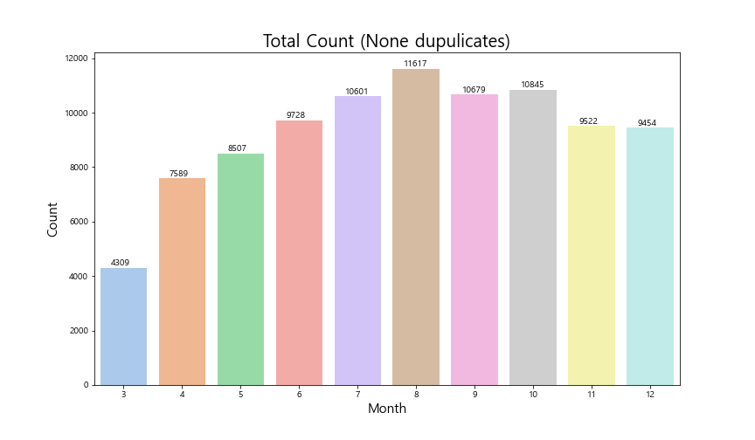
02
데이터 구성
& 분석
Month & WIFI Usage
Total ID Count: 92950
Total Count : 5716867
Notes:
월별 와이파이 사용자와 사용량/시간 => 의미가 크게 없을수 있따고 생각한게 사용시간이 올라가도 사용량이 0일 수 있따 (사용시간은 의미없음)
전체데이터에대해서 각 월별 사용자 변화 추이를 보았는데 ( 이떄에는 아이디를 중복제거를 했다 )
고유한 사용자를 각 각 월별로 카운트 했을 때 구만 이천명정도 되었다
와이파이 사용량은 7월까지 증가하다가 8월부터 감소하는것을알수있따

Slide 6
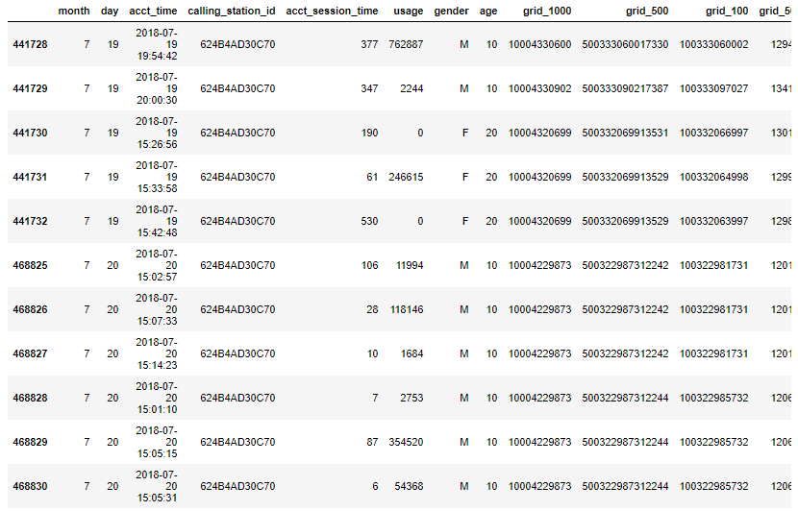
02
데이터 구성
& 분석
Detect Fraud Data
동일 ID :
Gender가 다른 경우:
875개 Drop
동일 ID :
Age가 다른 경우:
3798개 Drop
총 4673개 Drop
Notes:
데이터에서 중국인관광객을 찾기아야하는데 그전에 비 신뢰 데이터를 제거하였다. 와이파이 사용자정보를 사용자가 직접기입하기때문에 비신뢰 데이터가 발생하였다
개인 식별 ID가 동일한데 접속할 때 마다 젠더와 나이가 다른 데이터를 제거하였다

Slide 7


02
데이터 구성
& 분석
Tourist
10개월간 3번(월별)이상 접속한 사람 제외
체류기간:
처음 WIFI접속일시–마지막 WIFI접속일시
0박~29박
.
.
.
Notes:
관광객은 제주도 들어올때 30일동안 비자없이 지낼 수 있는 무사증 제도가 있는데
이에 기반해서 체류기간이 30일 이하인 사람만 관광객으로 분류했다
체류기간은 처음 접속일시와 마지막 접속일시를 뺼셈하여 산정하였습니다

Slide 8
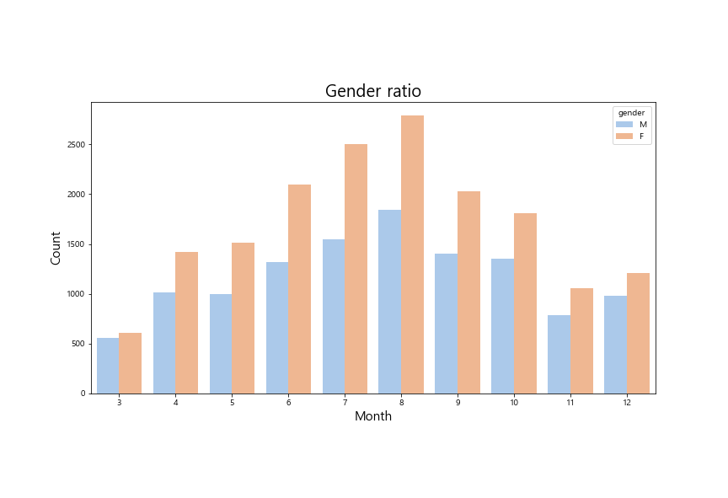
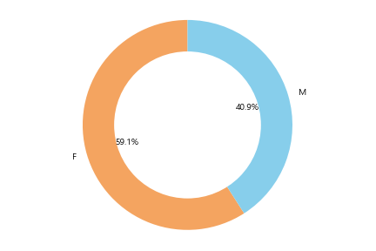
02
데이터 구성
& 분석

Slide 9
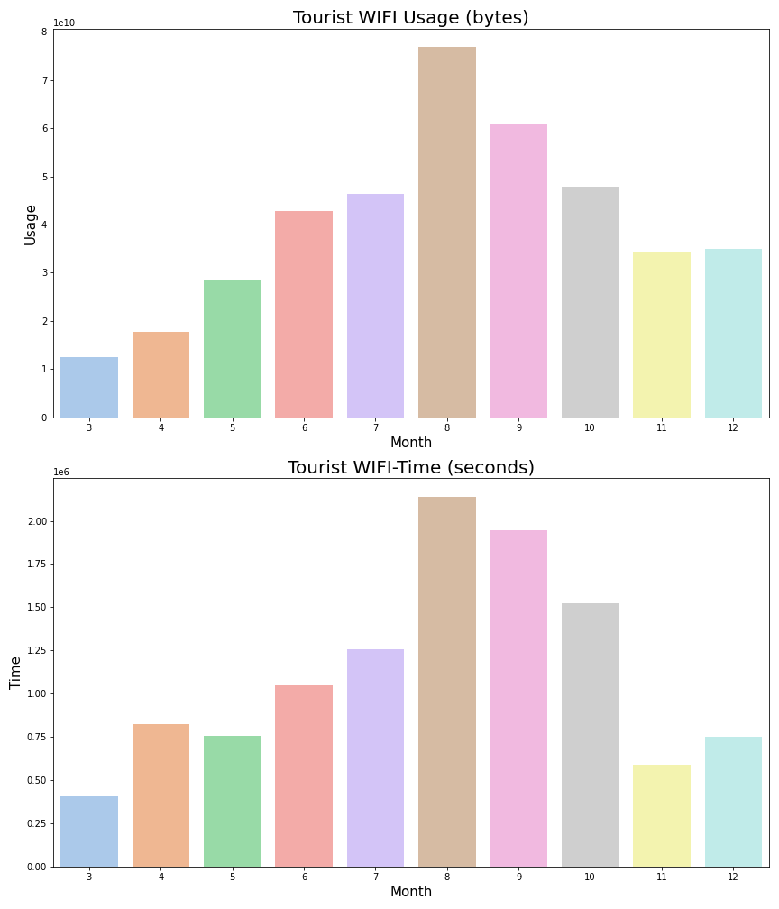
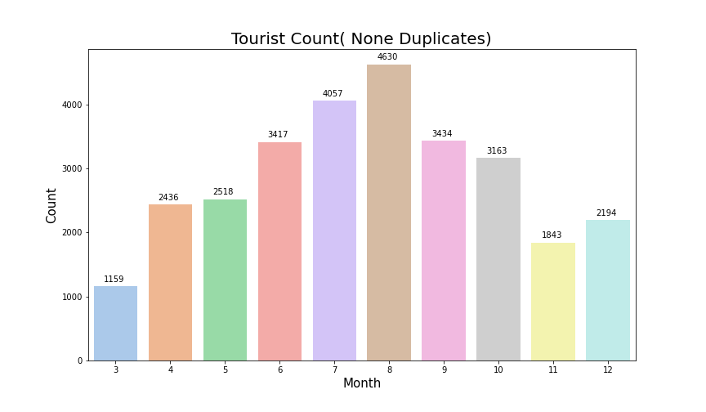
02
데이터 구성
& 분석
Tourist
Month & WIFI Usage
Tourist ID Count: 28851
Tourist Total : 1095435

Slide 10
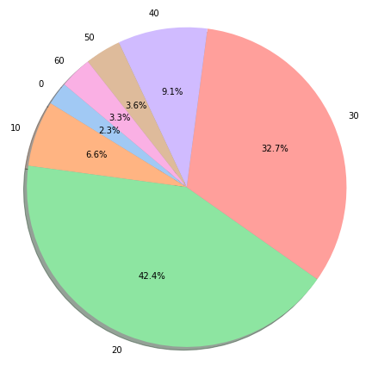
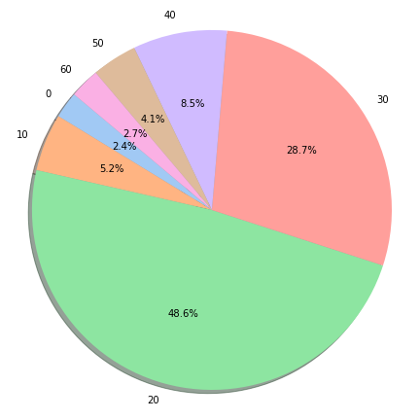
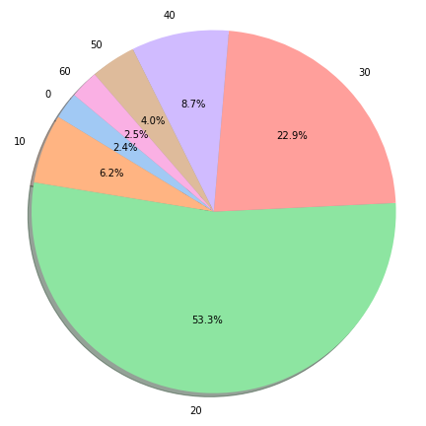
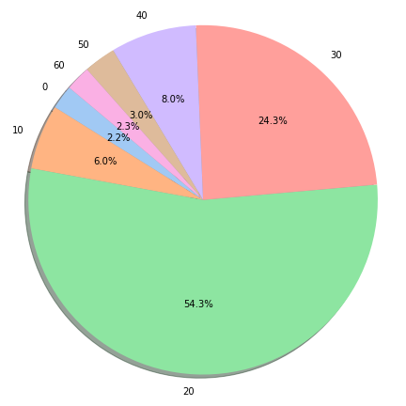
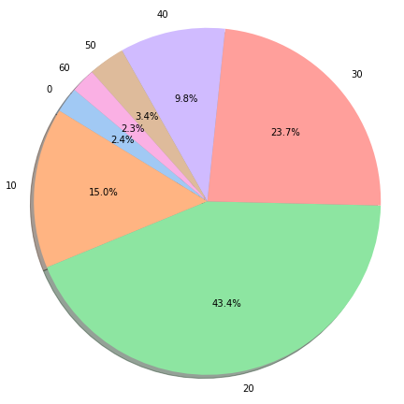
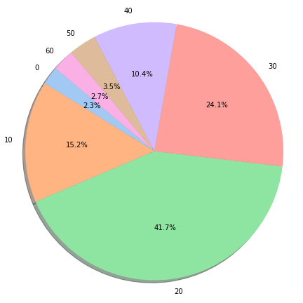
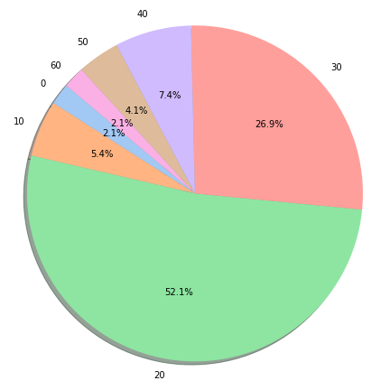
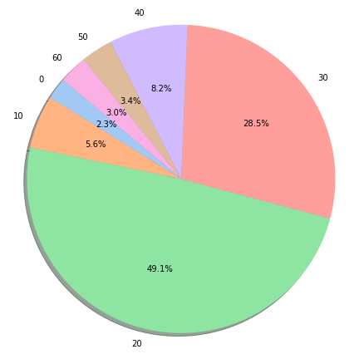
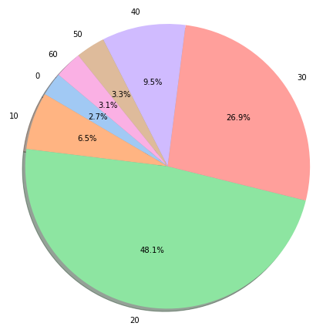
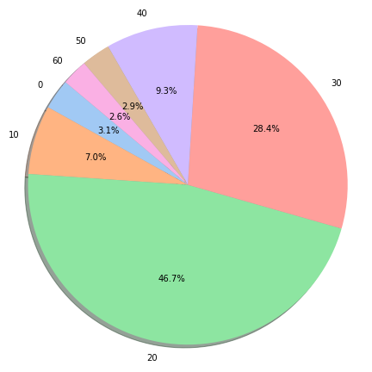
02
데이터 구성
& 분석
Tourist
Month & Age
3월
4월
5월
6월
7월
8월
9월
10월
11월
12월
Notes:
의미잇는 구간을 보기위해서 월별 나잇대 변화를 살펴보았다 범례추가

Slide 11





02
데이터 구성
& 분석
Tourist
Month & Age
7월
8월
6월
9월
Notes:
전체에서 10대의 비율이 10%를 넘는 구간은 7월과8월밖에없다
분석하는 기간의 동질성을 위해서 7월8월 10대를 선택했다

Slide 12
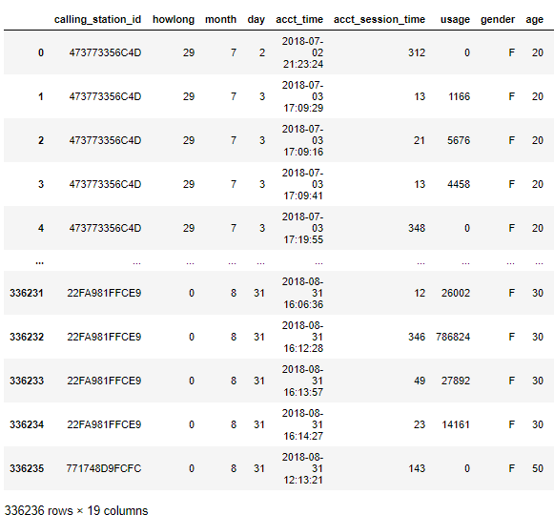
02
데이터 구성
& 분석
July & August & Teen
Total
July & August & Teen Total : 336236
July & August & Teen ID Unique : 8898
ID + Grid + 1 Hour : 15007
July
July & Teen Total : 174674
July & Teen ID Unique : 4268
ID + Grid + 1 Hour : 7150
August
August & Teen Total : 161562
August & Teen ID Unique : 5037
ID + Grid + 1 Hour : 7857
Notes:
이동 패턴을 보기위해서
한시간동안 와이파이 접속 위치가 바뀌지 않은 사람들은 첫 값만 남기고 다 삭제했다
gkst

Slide 13
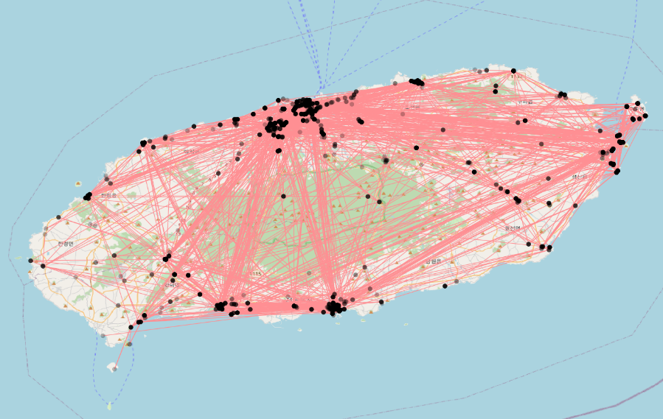
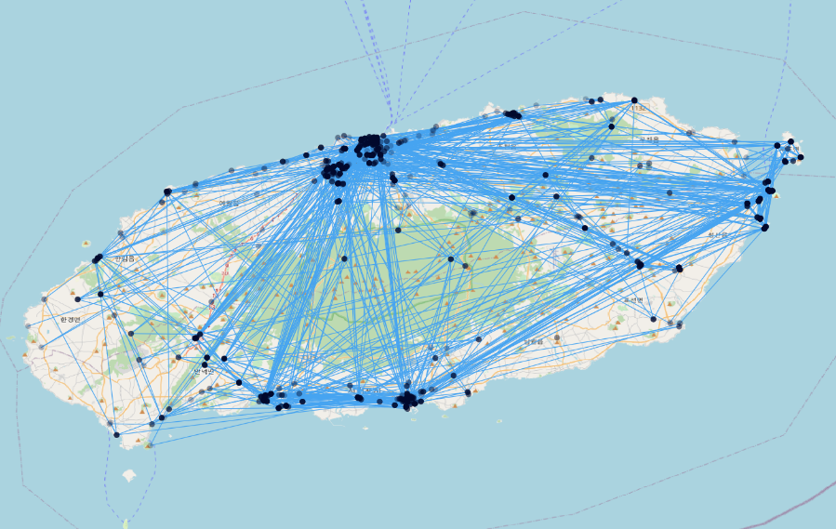
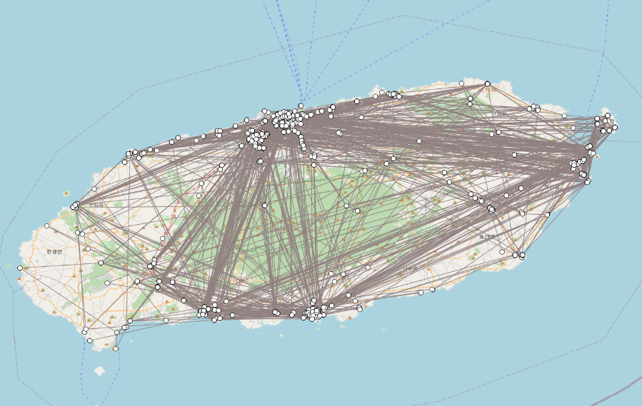
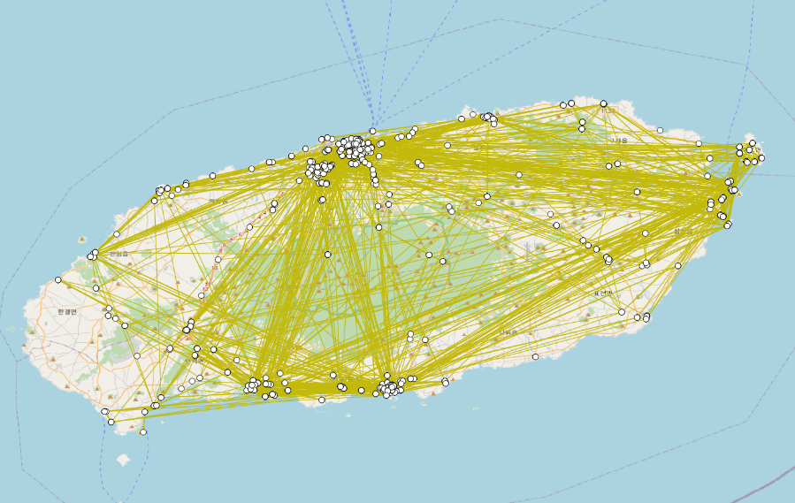
02
데이터 구성
& 분석
July & August & Teen
7월 10대 여자
7월 10대 남자
7월
8월
8월 10대 여자
8월 10대 남자
Notes:
한가지 조건만 지도에 시각화 하였을 때에는 이런식으로 지도가 떡지는 현상이 발생한다. 그래서 세분화가 필수조건이다

Slide 14
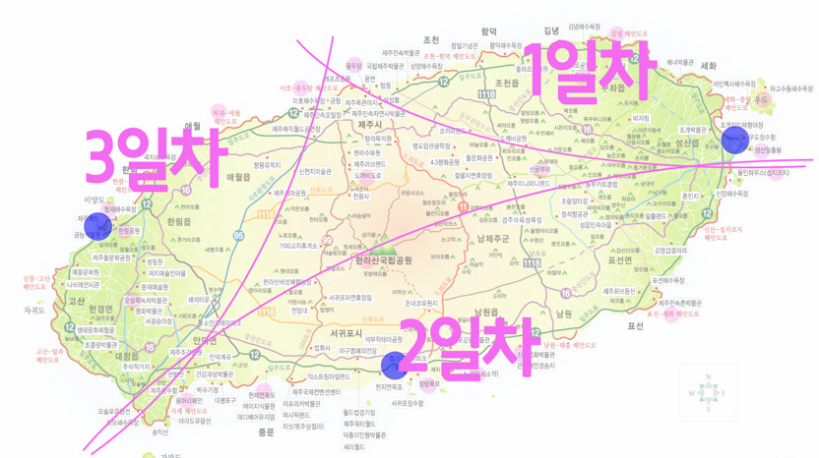
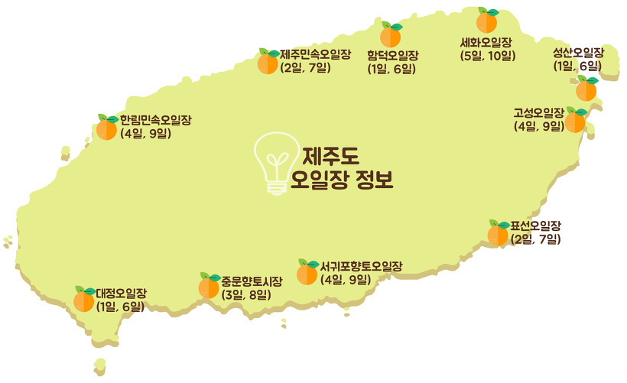
02
데이터 구성
& 분석
여행루트 결정 요인
파생변수 :
요일 + 이동시간대
파생변수 :
체류기간 + 이동거리
요일 : 주말 + 평일
이동시간대 : 0h-6h, 6h-12h,
12h-18h ,18h -24h
체류기간 : 0박 ~ 29박 ( 5박씩)
이동거리 : 0km ~ 692km (100km씩)
Notes:
세분화를 하기위해 가지고있는 데이터에서 도출가능한 변수들 중 관광 루트에 영향을 줄 수 있는 요인들을 선택했는데
이렇게 네가지이고
요일
내가 정한 필요조건은 관광루트를 짤때 필수적인 것들이 무엇인가를 고민해보았다. 5일장같은 요일제 행사 혹은 여행을 올 수 있는 요일 / 그리고 체류기간을 얼마나하냐에따라/ 그리고 가장 적합한 시간대

Slide 15
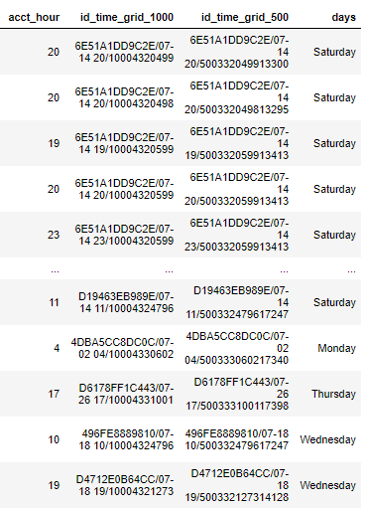
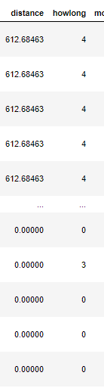
02
데이터 구성
& 분석
여행루트 결정 요인
요일 + 방문시간
체류기간 + 이동거리
요일 + 방문시간
요일 : 주말 + 평일
방문시간 : 0h-6h, 6h-12h,
12h-18h ,18h -24h
체류기간 : 0박 ~ 29박 ( 5박씩)
이동거리 : 0km ~ 692km (100km씩)
Notes:
내가 정한 필요조건은 관광루트를 짤때 필수적인 것들이 무엇인가를 고민해보았다. 5일장같은 요일제 행사 혹은 여행을 올 수 있는 요일 / 그리고 체류기간을 얼마나하냐에따라/ 그리고 가장 적합한 시간대

Slide 16
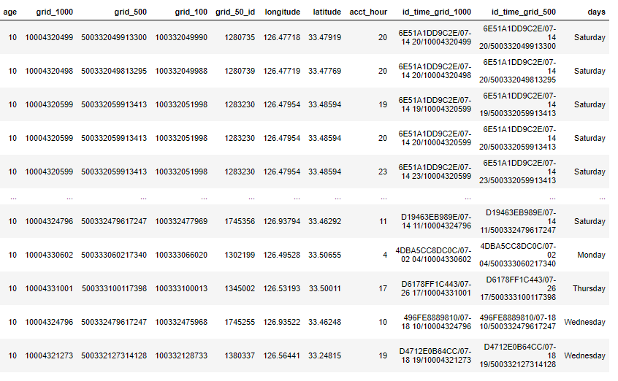
02
데이터 구성
& 분석
Calling_station_id +acct_time + Grid_1000
Notes:
한시간동안 움직이지 않은 사람은 첫번쨰거만 냄기고 drop

Slide 17
02
데이터 구성
& 분석
Duration & Distance
체류기간 &
이동거리
Notes:
단기숙박의 경우에 가장 많은 사람들이 몰려있고 10대라 그런지 많이 걷는다 (체류기간에 비해)우측으로 갈수록 줄어들긴하지만 여전히 많은패턴이 보임
7월8월 큰차이가 없지만 300-400km 대에 7월은 성산 8월은 서귀포중문이랑 시내쪽에 많다

Slide 18
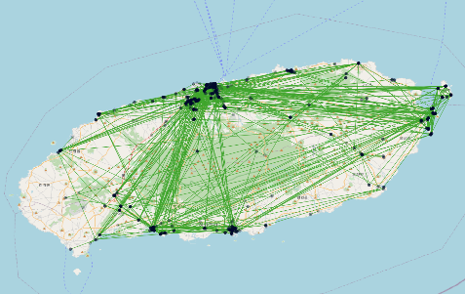
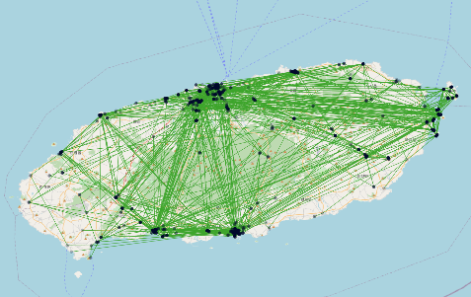
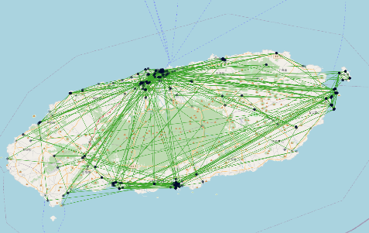
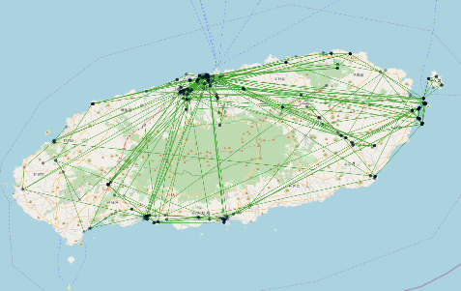
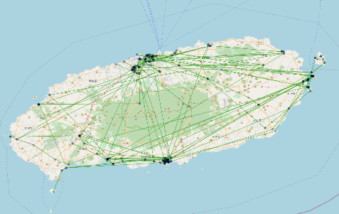
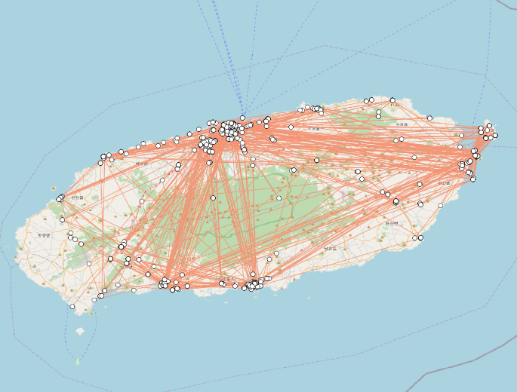
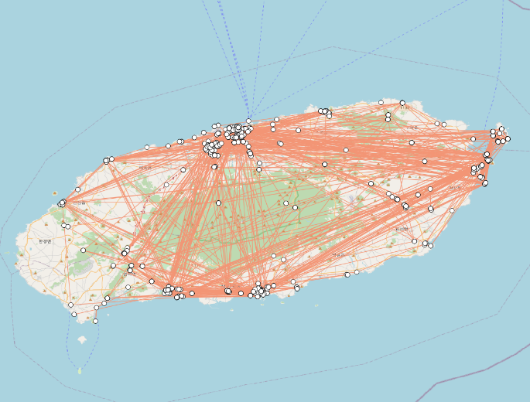
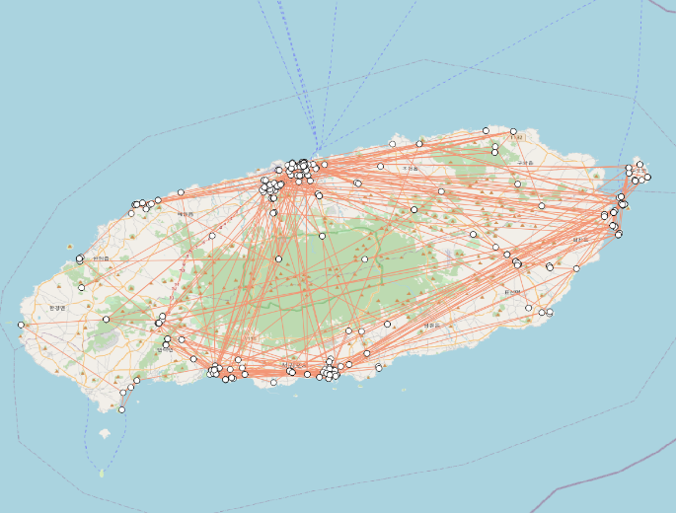
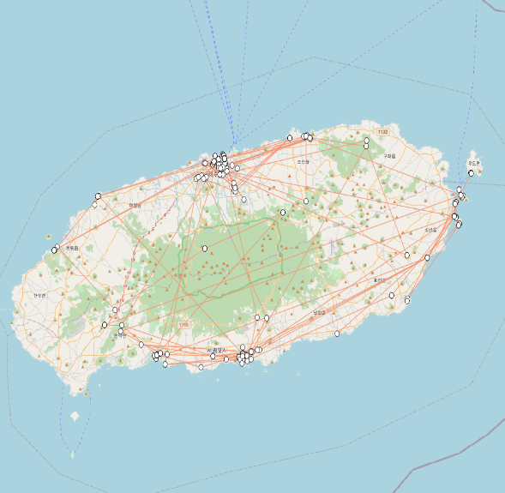
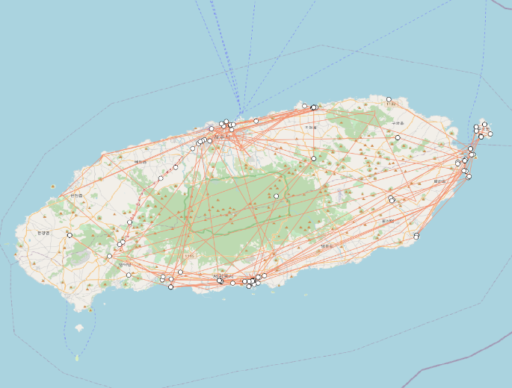
02
데이터 구성
& 분석
Duration & Distance
7월 0-4박
0 ~ 100 km
100 ~ 200 km
200 ~ 300 km
300 ~ 400 km
400 ~ 700 km
8월 0-4박
Notes:
단기숙박의 경우에 가장 많은 사람들이 몰려있고 10대라 그런지 많이 걷는다 (체류기간에 비해)
우측으로 갈수록 줄어들긴하지만 여전히 많은패턴이 보임
7월8월 큰차이가 없지만 300-400km 대에 7월은 성산 8월은 서귀포중문이랑 시내쪽에 많다

Slide 19
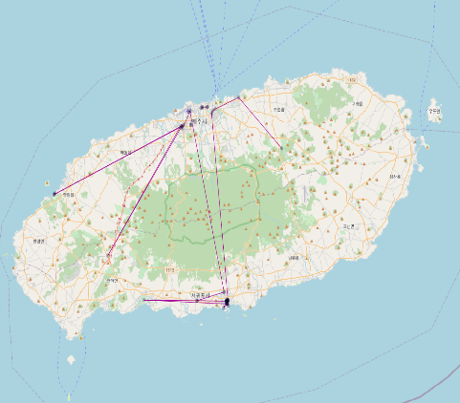
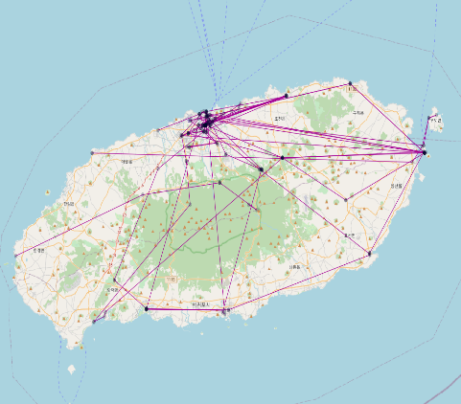
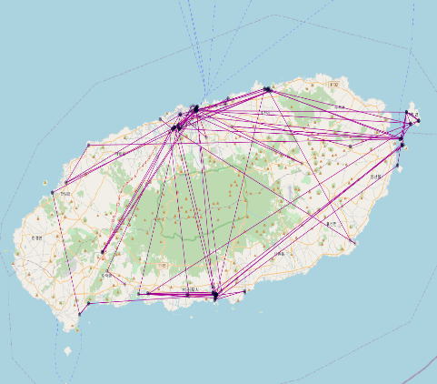
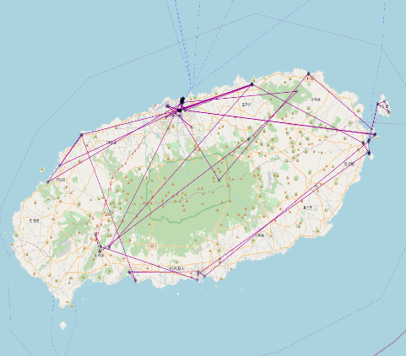
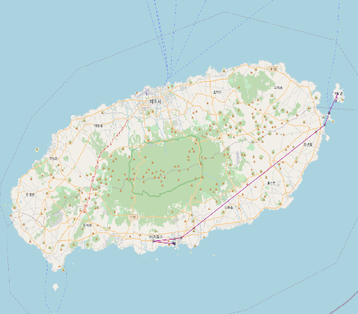
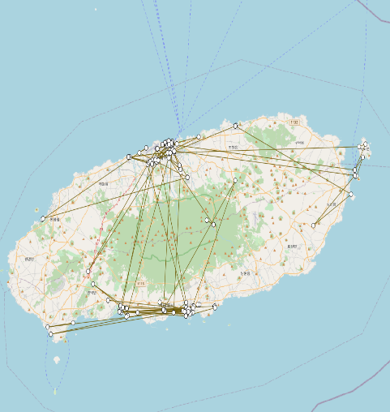
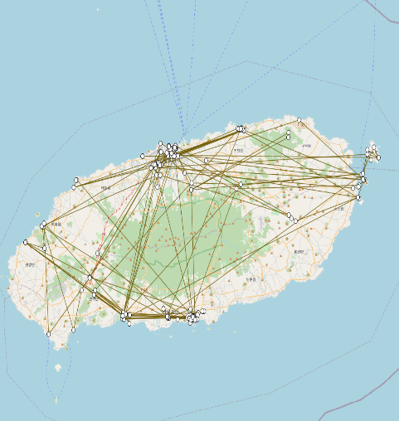
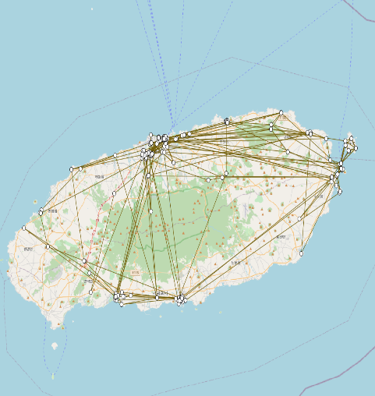
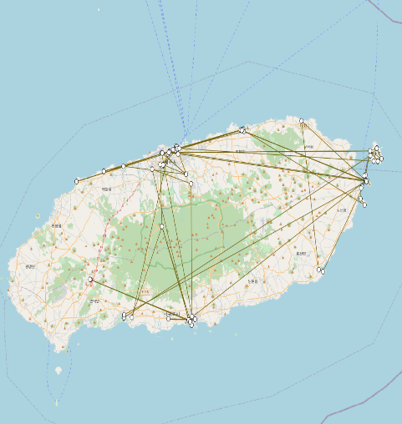
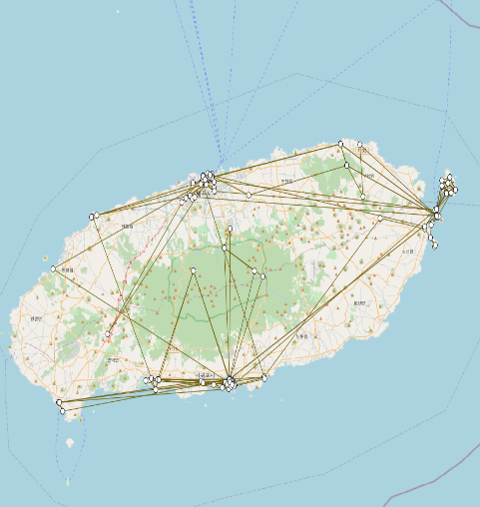
02
데이터 구성
& 분석
Duration & Distance
7월 5-9박
0 ~ 100 km
100 ~ 200 km
200 ~ 300 km
300 ~ 400 km
400 ~ 700 km
8월 5-9박
Notes:
첫번째 그림보다 많은 이동이 줄었지만 체류기간이 늘어서 그런지 0-100보다 100~300구간에 더 많은 선들이 보임
또한 7월보단 8월에 이동자수가 많다
그리고 8월 제주 남단쪽에 방문자수가 많다

Slide 20






02
데이터 구성
& 분석
Duration & Distance
7월 10-14박
0 ~ 100 km
100 ~ 200 km
200 ~ 700 km
8월 10-14박
Notes:
딱봐도 많은 데이터는 아니지만 7월보다 8월에 장기 숙박자가 많은걸 알 수 있다
8월에 제주남단이 많이간다

Slide 21


02
데이터 구성
& 분석
Duration & Distance
7월 15~29박
8월 15~29박
1 ~ 700km
1 ~ 700km
Notes:
15박 이상은 5명 내외의 인원의 움직임 뿐이라서 전체데이터를 대표 X
15박이상의 아주 적은 인원뿐이다

Slide 22




02
데이터 구성
& 분석
Days & Hours
7월 평일
7월 주말
8월 평일
8월 주말
Notes:
왼쪽이 평일 / 오른쪽이 주말 / 개수가 비슷한 평일끼리 주말끼ㄹ.?
월별 차이는 없어서 평일과 주말 차이로 볼거임

Slide 23








02
데이터 구성
& 분석
Days & Hours
7월 평일
0hr ~ 6hr
6hr ~ 12hr
12hr ~ 18hr
18hr ~ 24hr
7월 주말
Notes:
주말에는 (새벽시간에 움직임이 많다 ) 하루종일 적정 수준이 유지되지만
평일에는 저녁시간대에 확연하게 많다

Slide 24
02
데이터 구성
& 분석
Days & Hours
요일 &
이동거리
Notes:
주말에는 (새벽시간에 움직임이 많다 ) 하루종일 적정 수준이 유지되지만
평일에는 저녁시간대에 확연하게 많다

Slide 25




02
데이터 구성
& 분석
Days & Hours
7월 평일
0hr ~ 6hr
6hr ~ 12hr
12hr ~ 18hr
18hr ~ 24hr
8월 평일
7월 주말
Notes:
평일에 새벽에는 이동량이 많지않고 12시부터 오후 여섯시까지의 이동량이 많다
이동량의 차이이지 루트가 변경되는거 같지는 않다
시간대별 차이가 크다

Slide 26




02
데이터 구성
& 분석
Days & Hours
7월 주말
0hr ~ 6hr
6hr ~ 12hr
12hr ~ 18hr
18hr ~ 24hr
8월 주말
Notes:
주말에경우에는 평일과 달리 새벽에도 이동량이 있다
평일과 주말의 큰 차이점은 평일 같은경우에는 시간별 차이가 크고 주말에는 시간대별 차이가 크지않다는 것이다

Slide 27

03
분석 및 결과
July & Teen
7월 10대
평일
체류기간 : 0 ~4박
이동거리 : 1~100km
이동시간대:12~18시

Slide 28

03
분석 및 결과
August & Teen
8월 10대
평일
체류기간 : 0 ~4박
이동거리 : 1~100km
이동시간대:12~18시

Slide 29










04
결과

Slide 30
END

